Slide 1
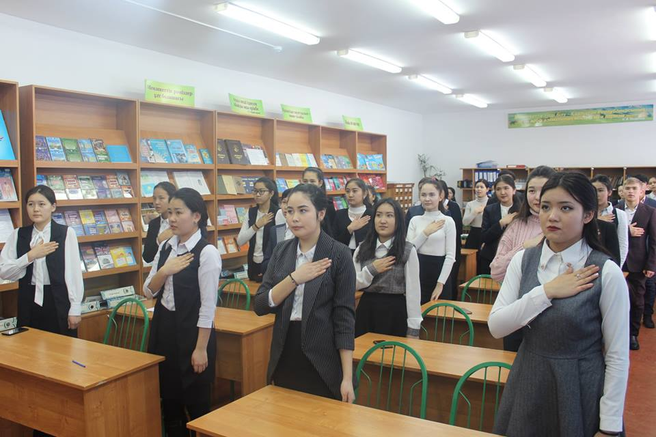


«Мамандық таңдау – маңызды іс»
кәсіби бағдар жұмыстары

Slide 2
Кәсіптік бағдар беру жұмысының мақсаттары:
-жеке қасиеттеріне сәйкес, кәсіби қызметті сапалы түрде таңдаған студенттер контингентін қамтамасыз ету;
-болашақ абитуриенттер ішінен колледжге қабылдау барысында сапалы таңдау жасау;
-колледждегі мамандықтар мен кәсіптерді дәріптеу, жарнамалау, танымал ету.
-мектеп оқушылары арасында кәсіби бағдар жүргізілудің жүйесін құру.

Slide 3
Кәсіптік бағдар беру жұмысының бағыттары:
-Қызығушылыған сәйкес, педагогикалық мамандықтарға жастарды тарту, абитуриенттермен жұмыс жүргізу;
- Жастарды кәсіби бағдарлаушы ұйымдармен, кәсіби бағдар бойынша орталықпен, жалпы білім беретін мектептермен бірге жұмыс жүргізу.

Slide 4
Кәсіптік бағдарлау іс-шаралары:
-колледж бойынша экскурсия , ашық есік күнін өткізу; колледж сайтына мамандықтар жайлы қабылдау комиссиясының жұмыс тәртібі жайлы ақпаратты орналастыру;
-кәсіптік бағдар беру бағыты бойынша аудандық, қалалық іс-шараларға қатысу;
-кәсіптік бағдар беру презентацияларын өткізу мақсатында үгіт жүргізуші топтарды жіберу; жарнамалау материалдарын дайындау және басып шығару;
-теледидарға, БАҚ коллдеж туралы жарнамалық ақпаратты орналастыру;
-колледжде өткізілетін іс-шараларға (семинар, конференция) мектеп оқушыларының қатысуын қамтамасыз ету;

Slide 5


Slide 6
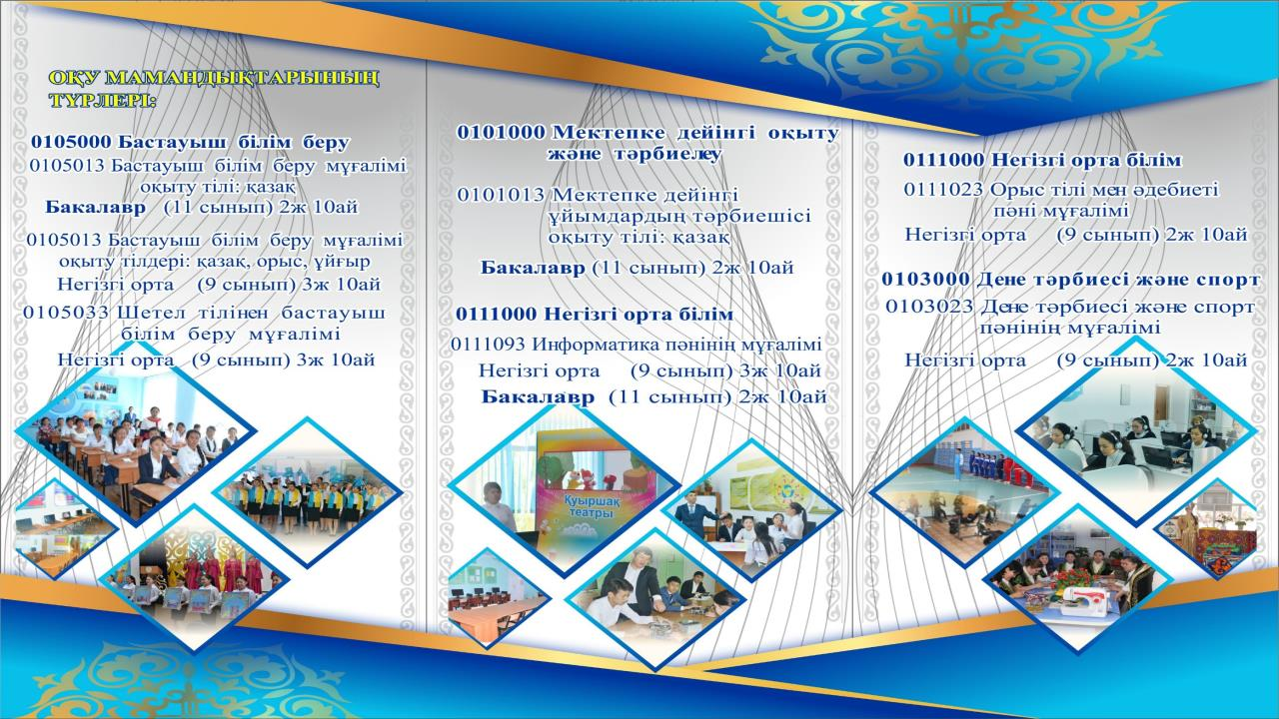

Slide 7
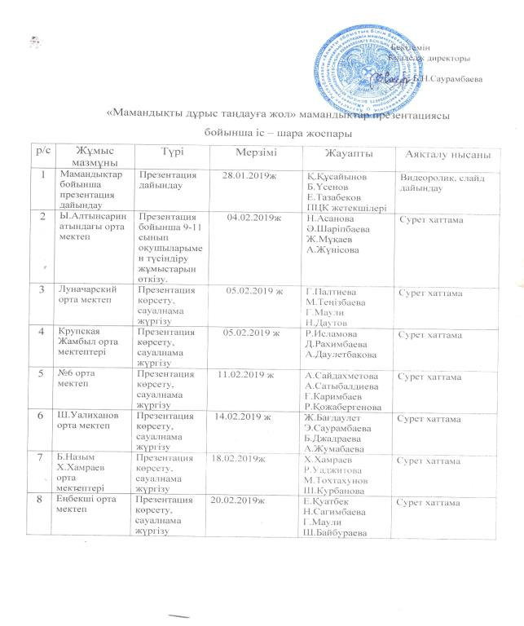
2019-20 оқуға қабылданатын мамандықтар тізімі:
010501 3 «Бастауыш білім беру мұғалімі» (қазақ, орыс, ұйғыр) 9-сынып негізінде;
010501 3 «Бастауыш білім беру» 11-сынып негізінде;
010503 3 «Шетел тілінен бастауыш білім беру мұғалімі» 9-сынып негізінде;
011109 3 «Информатика мұғалімі» 9, 11 сынып негізінде;
010101 3 «Мектепке дейінгі ұйымдардың тәрбиешісі» 11-сынып негізінде
010303 3 «Дене тәрбиесі және спорт пәнінің мұғалімі» 9-сынып негізінде
011101 3 «Орыс тілі және әдебиеті пәнінің мұғалімі» 9-сынып негізінде

Slide 8
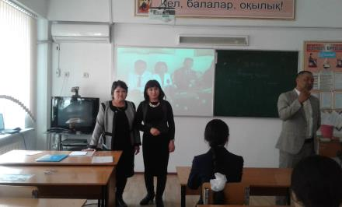
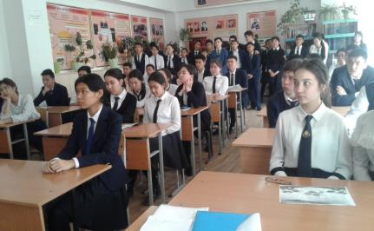
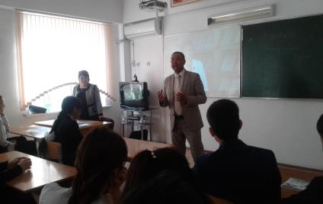
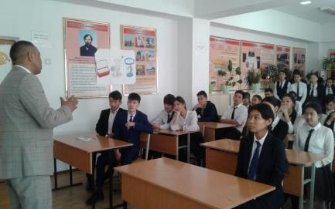
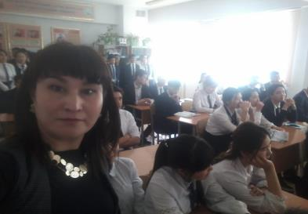
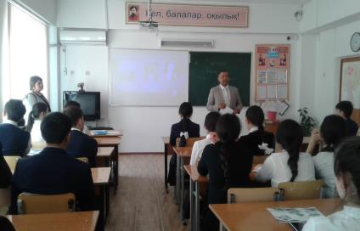
Ы.Алтынсарин атындағы ОМ

Slide 9
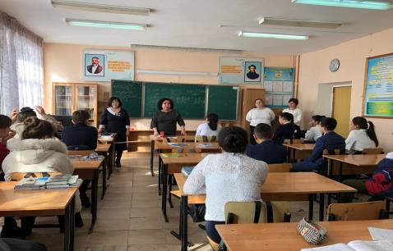
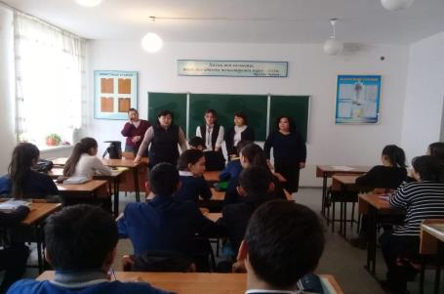
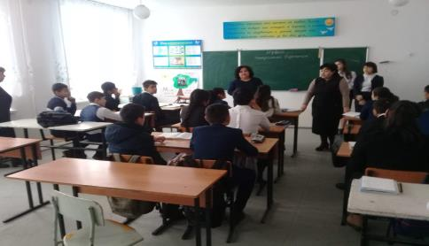
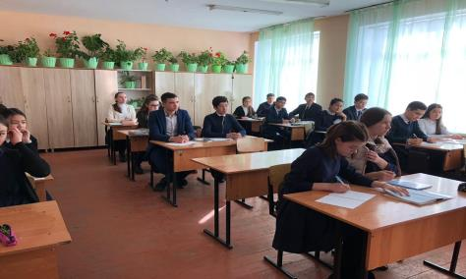
Крупская, Жамбыл атындағы ОМ

Slide 10
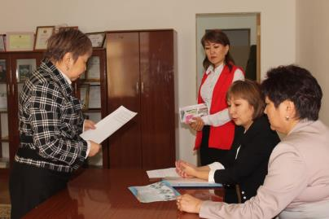
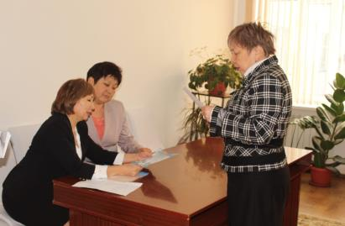
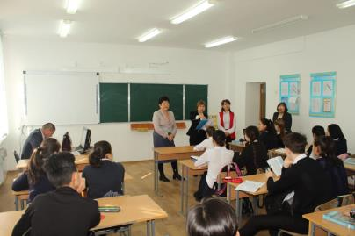
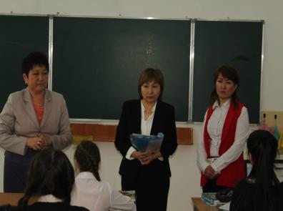
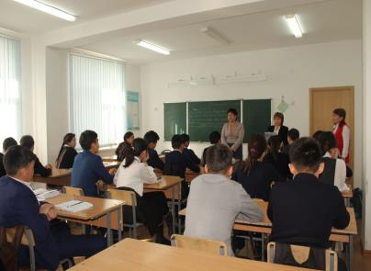
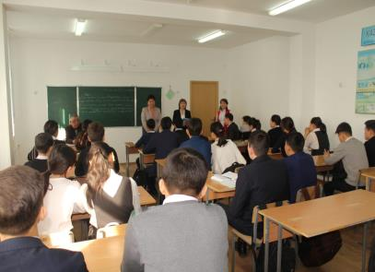
№6 ОМ

Slide 11
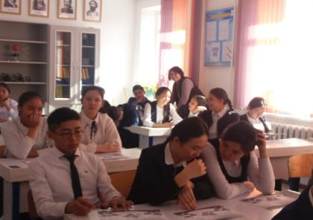
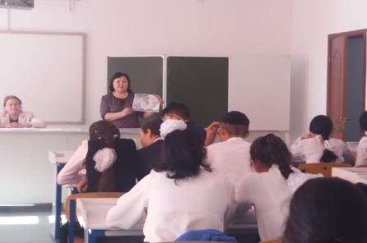
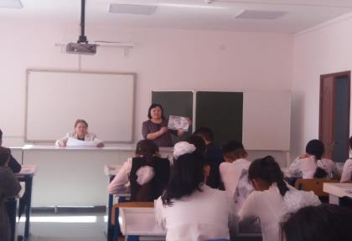
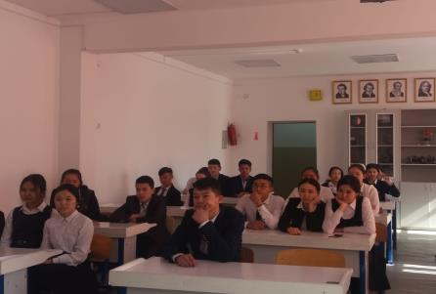
Ш.Уалиханов атындағы ОМ

Slide 12
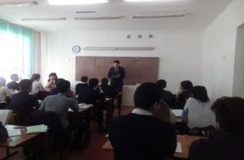
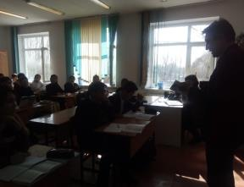
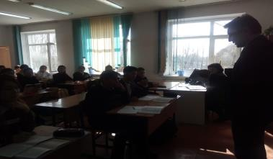
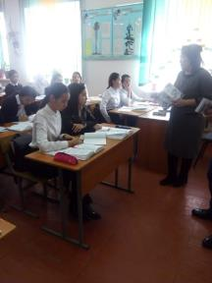
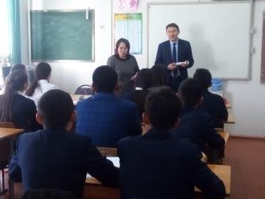
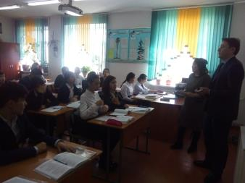
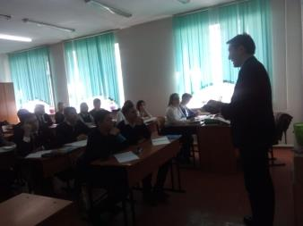
Луначарский атындағы ОМ

Slide 13
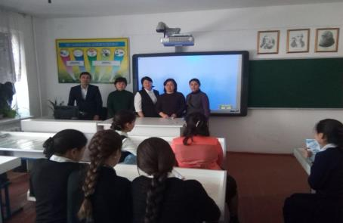
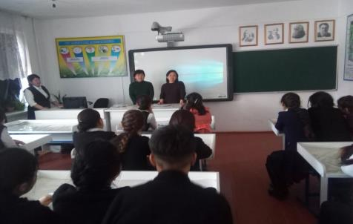
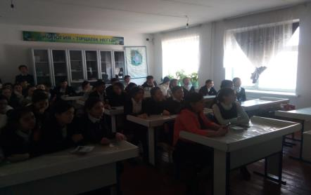
Еңбекші атындағы ОМ

Slide 14
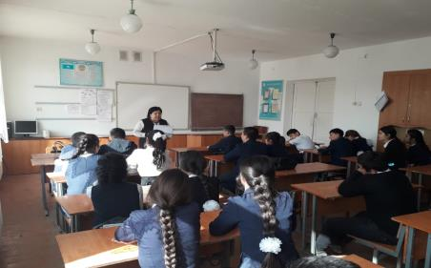
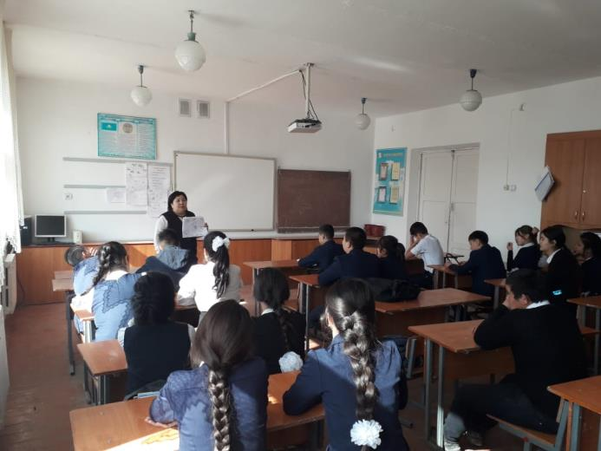
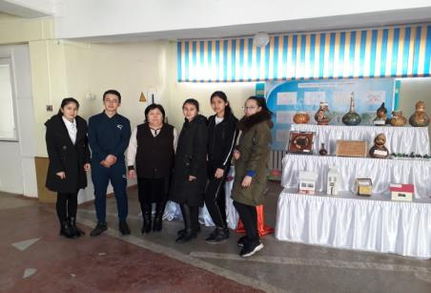
Билал Назим, Хамраев атындағы ОМ

Slide 15
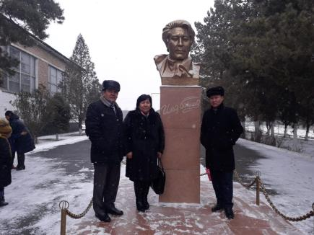
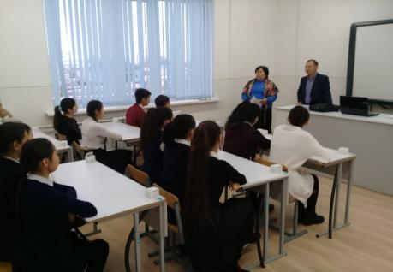
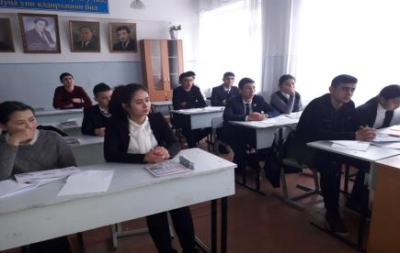
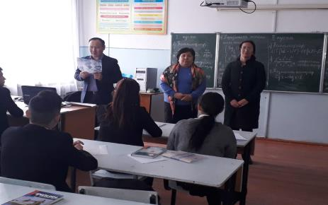
Ұйғыр ауданындағы ОМ

Slide 16
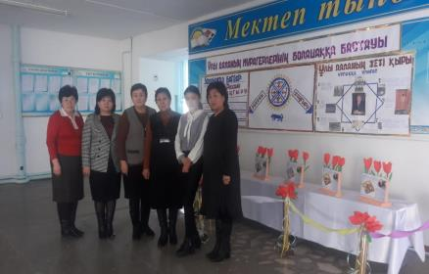
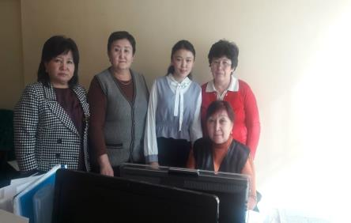
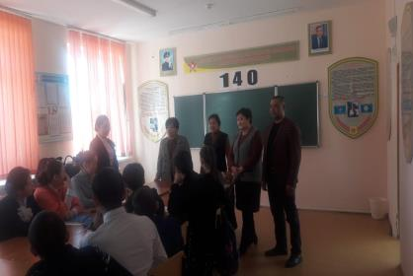
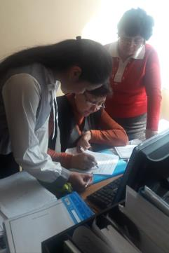
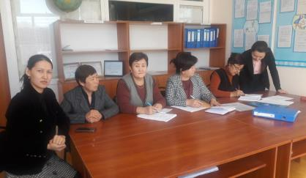
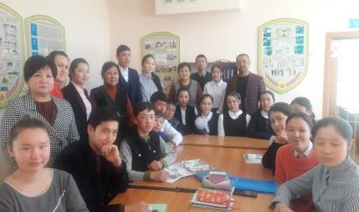
Қоңырөлең, Сарытөбе, Соцжол ОМ

